Slide 1
Заняття на тему «я тебе розумію»
Дорогі учні!!! Вітаю всіх на занятті
Сьогодні ми з вами дізнаємось, що таке емпатія і навчимося її проявляти!!
Успіхів!! Ви молодці

Slide 2
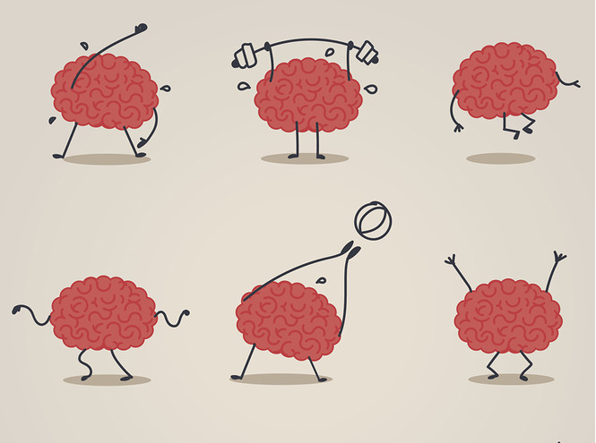
Завдання 1. Нейробіка
ПРИВІТ
Інструкція: перед початком роботи зробимо зарядку для мозку.
Перейдіть за посиланням: https://www.youtube.com/watch?v=R_iw8Gdhdzs
https://www.youtube.com/watch?v=8dATBvCyI9s

Slide 3
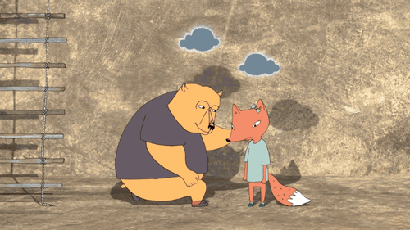
Міні-лекція «Що таке емпатія?»
Емпатія походить від англійської мови і перекладається як «співчуття і співпереживання». Це здатність людей розуміти емоції та почуття інших. А також, це здатність відчувати ті самі емоції, що й інші і допомагати їм. А ви так робите?

Slide 4
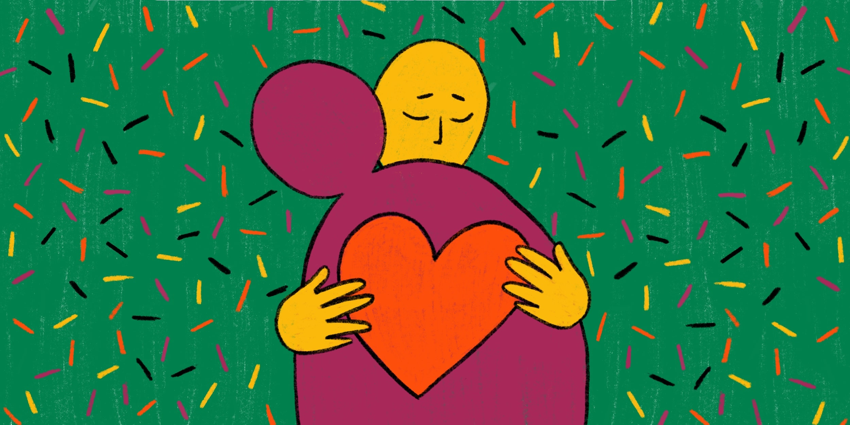
Завдання 2. Перегляд відео
Інструкція: перейди за посиланням і переглянь відео.
https://www.youtube.com/watch?v=JOWiPx5VRUU&list=PLshJpmmXcDiQg_vB42GSB2yfPEqw8gmxv&index=4

Slide 5
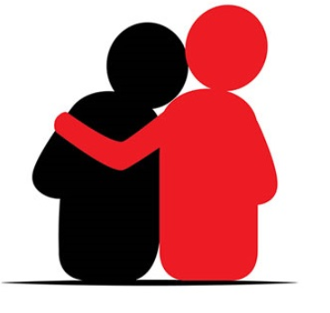
Завдання 3. обговори з друзями або батьками відео
Запитання 1. Яка у Скарлет (дівчинка у відео) була мрія?
Запитання 2. Як ти думаєш, чому Скарлет сумувала?
Запитання 3. Хто допоміг Скарлет здійснити мрію і навчатися співчувати?
Запитання 3. Чому Скарлет підійшла до незнайомого хлопчика, який сумував так само як і вона в минулому?
Чого ми вчимося: Скарлет знала як важко сумувати і хотіла підтримати тих, хто теж сумує. Так вона навчалася виявляти емпатію. А ти колись відчував смуток іншої людини, навіть коли тобі було радісно?

Slide 6
Завдання 4. шкала емоцій
Інструкція: а який (яка) ти сьогодні? Вибери на шкалі емоцію, яку ти відчуваєш зараз.
Подумай: чому в мене така емоція? Що викликало такий стан? Якщо це негативна емоція і ти хочеш її позбутися, то пригадай, що тобі приносить задоволення і переключись на цю справу!

Slide 7
Дякую за роботу успіхів!
Продовження заняття в наступній презентації!!!

